Slide 1
網頁前端初入門 HTML、CSS、JavaScript
2017/6/3

Slide 2

Outline
HTML
CSS
javascript

Slide 3

Editor
Notepad++
https://notepad-plus-plus.org/

Slide 4

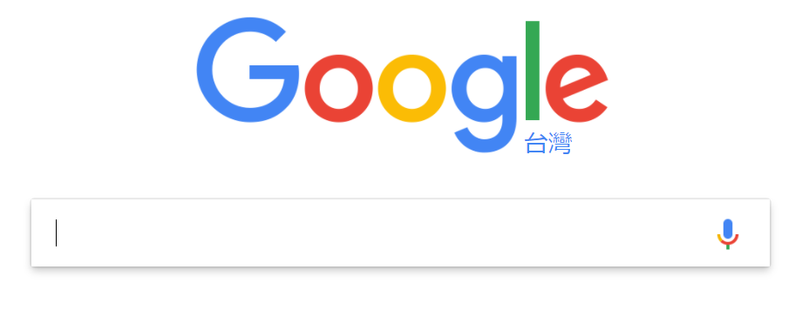
What is web page?
https://www.google.com.tw/

Slide 5

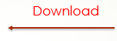
Client , Server

Slide 6
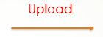
Client , Server

Slide 7

Browse a web page
http://www.ettoday.net/news/20160228/654366.htm

Slide 8

Browse a web page
http://www.ettoday.net/news/20160228/654366.htm

Slide 9
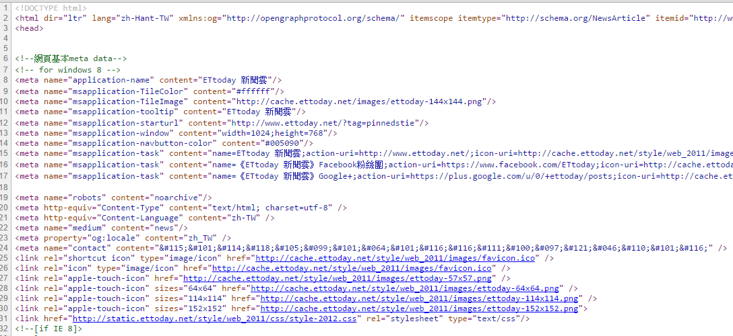
Browse a web page
http://www.ettoday.net/news/20160228/654366.html
可以在網站上輸入Ctrl+U得到HTML

Slide 10
Front-end ,back end
前端工程師
後端工程師
全端工程師

Slide 11
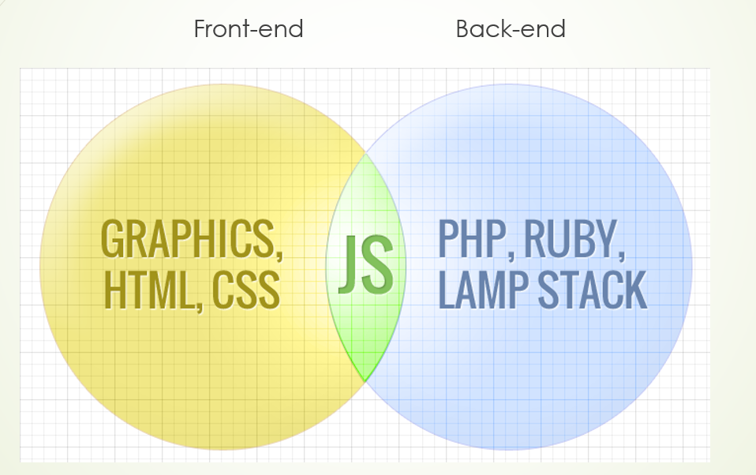
Front-end , back end

Slide 12
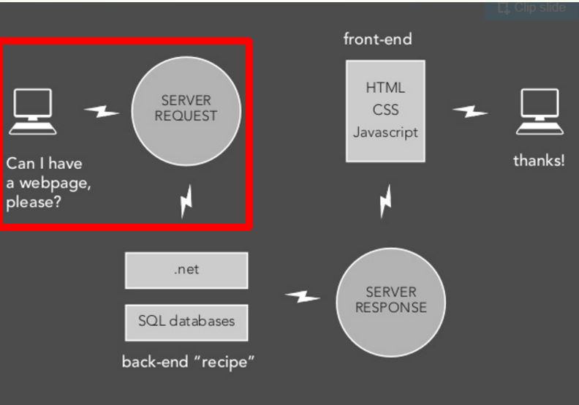
流程

Slide 13
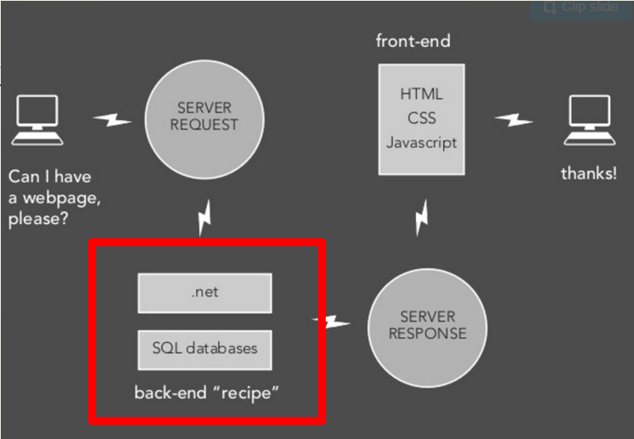
流程

Slide 14
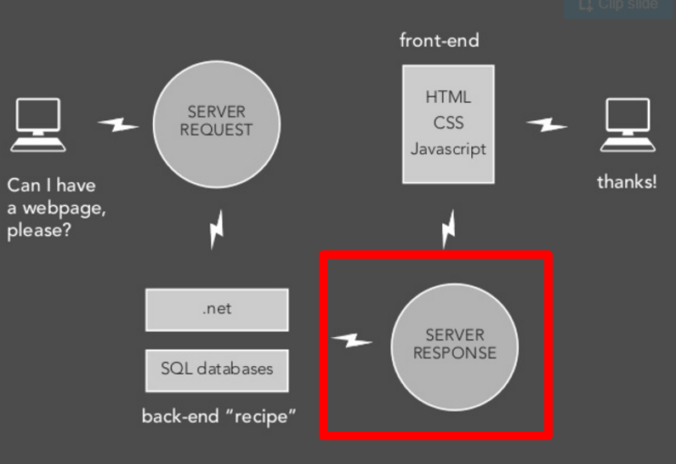
流程

Slide 15
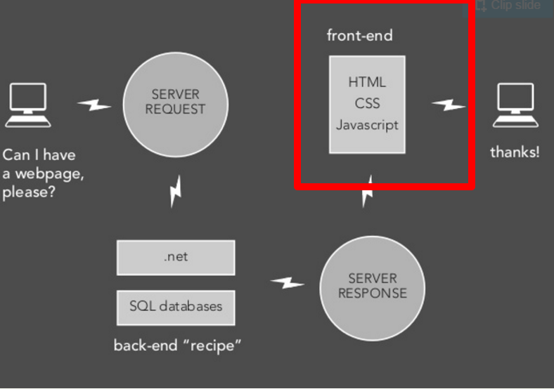
流程

Slide 16
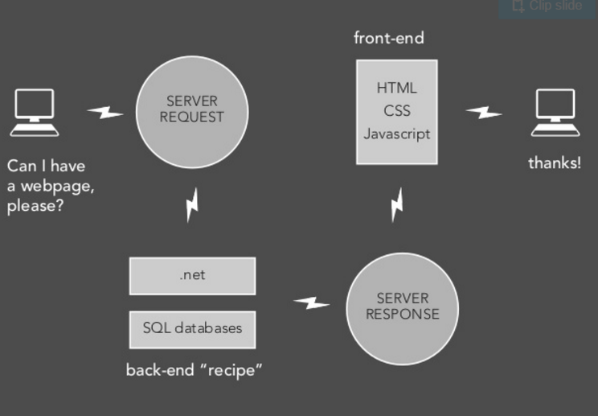

流程

Slide 17
Front-end

Slide 18
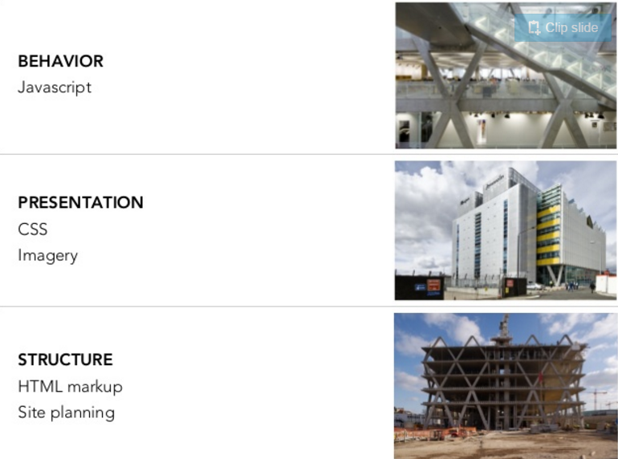
Front-end
Html:架構
Css:美化
Javascript:動作,特效

Slide 19
Front-end

Slide 20
HTML

Slide 21
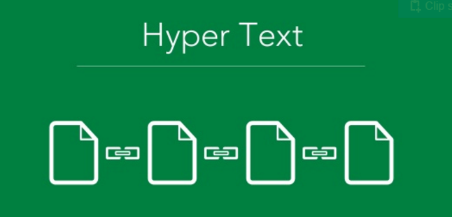
HTML
HTML stands for Hyper Text Markup Language

Slide 22
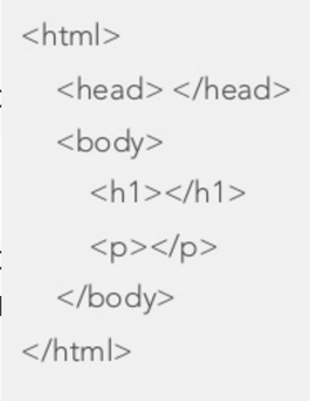
Markup Language
利用tag來描述網頁的語言
Selector: html,head,body,h1…
不要忘記 “/”

Slide 23
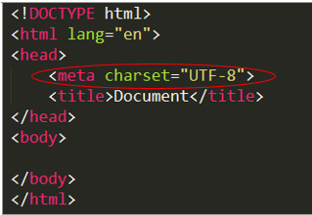
Html 架構
<html></html>:描述這個html文件
<head></head>:提供文見的資訊,title等等
<body></body>:描述網頁的內容
<meta charset=“”>:指定網頁的編碼 圖上是指定UTF-8
<title> </title>:表示這個文見的title

Slide 24
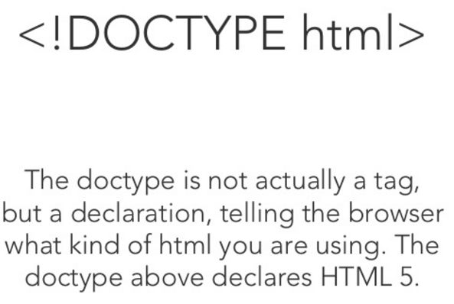

Slide 25
HTML head
title
style
link
meta
script

Slide 26
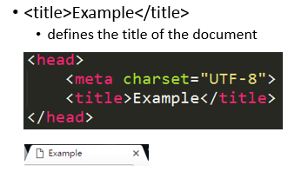
Head – title

Slide 27
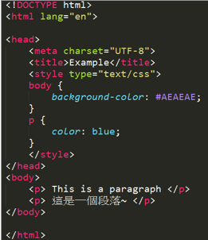
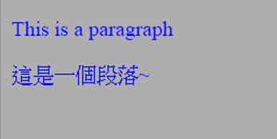
Head-style
<style>定義html 的樣式,也就是CSS!
output

Slide 28
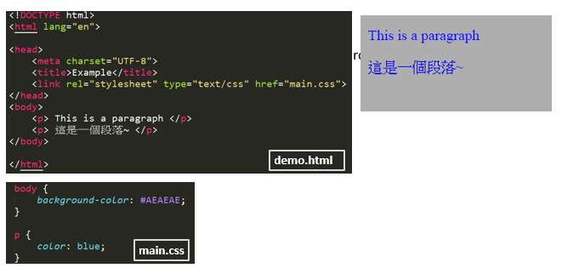
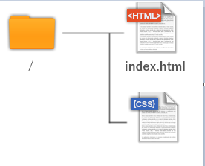
Head-link
Link: 定義這個頁面跟外部資源的關聯
main.css

Slide 29
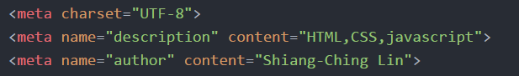
Head - meta
Charset:
定義編碼
<meta name=“description” content=“HTML,CSS,javascript”>:
描述這個網頁在講甚麼 (HTML ,CSS , javascript)
<meta name=“author” content=“Shiang-Ching Lin”>:
代表作者是誰

Slide 30
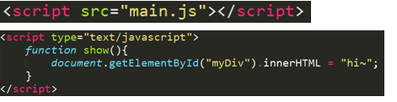
Head -script
<script> ... </script>
可以在head檔定義javascript

Slide 31
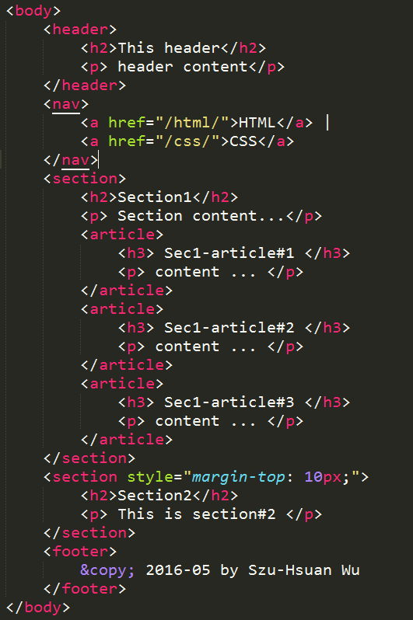
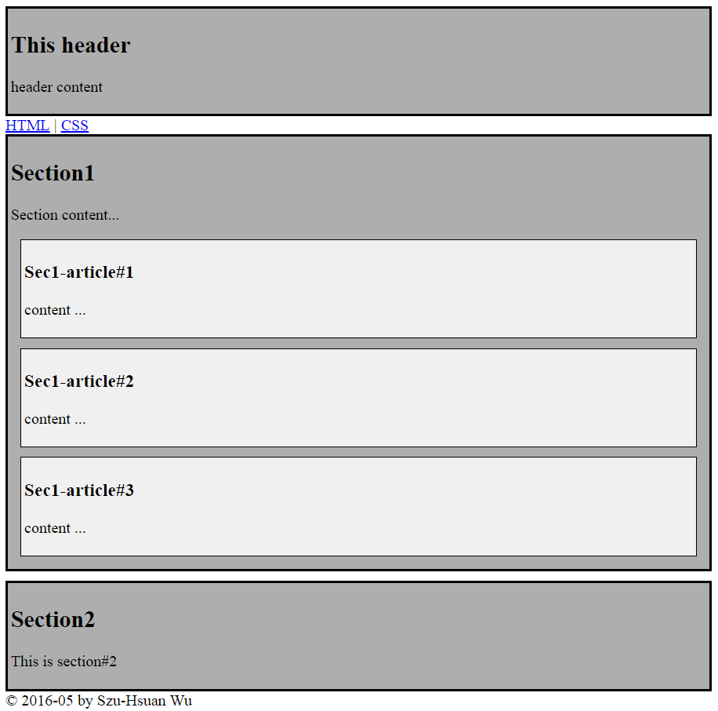
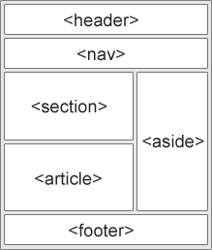
Body
Notes:
再來就是body的部分
在HTML5中
有一些新的Semantic elements
<header>
用來表示區塊標題的區塊元素
<nav> navigation bar
導覽列，navigation links
<section>
定義文件中的節（section、區段）
<article>
一個獨立的區塊
<aside>
定義頁面主區域之外的內容，例如側邊攔
<footer>
代表一個區塊的結尾訊息

Slide 32
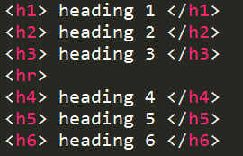
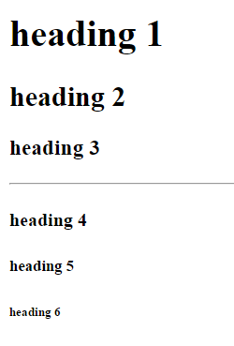
Body-Headings
Notes:
標題有以下這六種
透過h1~h6來定義
hr 是水平線
顯示出來的樣式就如右方圖片

Slide 33
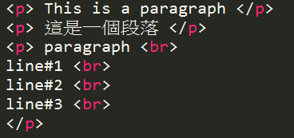
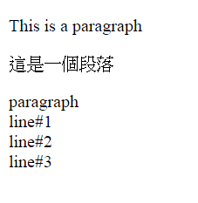
Body-Paragraph
Notes:
再來是段落
透過p這個標籤來定義
如果要在段落中換行
可以使用<br>這個標籤

Slide 34
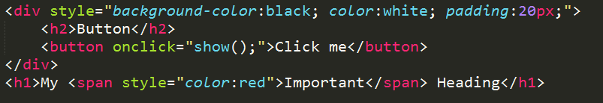
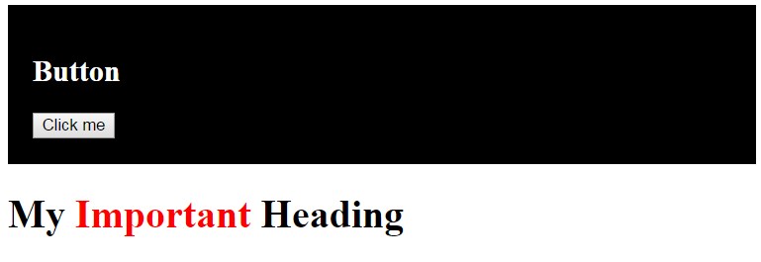
Body-Blocks <div> <span>
Notes:
再來是區塊
<div>
是一個block level的元素，通常用來當作其他html元素的container
<span>
是一個inline的元素，通常用來當作其他文字的container

Slide 35
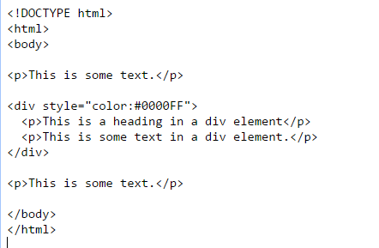
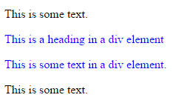
HTML - div
Notes:
http://www.w3schools.com/tags/tryit.asp?filename=tryhtml_link_test

Slide 36
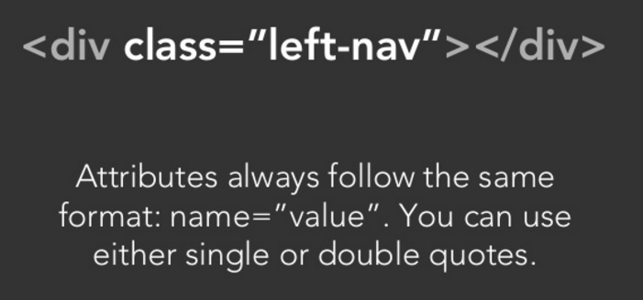
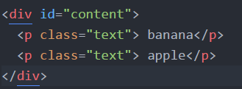
ID/Class
可拿來利用在CSS 及 javascript
Id名稱不可重複,class可重複

Slide 37
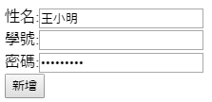
HTML - input
Notes:
http://www.w3schools.com/tags/tryit.asp?filename=tryhtml_link_test

Slide 38
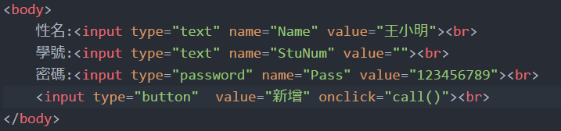
HTML - input
Notes:
<Input >
type=“text” 這樣的 input 標籤會在頁面上顯示一個輸入框，用來給網友填入資料，例如會員登入的帳號密碼或是線上報名表單的姓名、電話、地址之類的資訊。
name代表

Slide 39
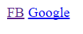
Links
Target = “_blank” 新開一個分頁
Notes:
再來是連結
用<a>這個標籤來建立連結
第二行有一個target的attribute，那個意思是在心分頁中開連結中的網頁

Slide 40
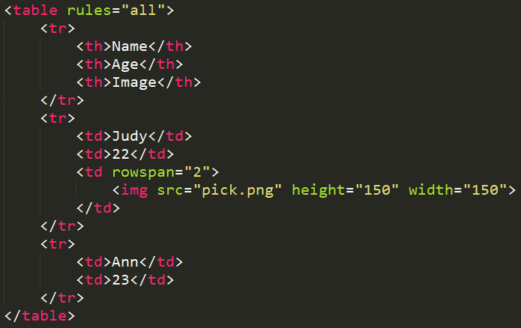
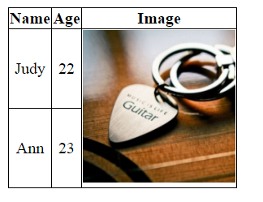
Table
Notes:
再來是表格
用table這個標籤來定義表格
Rules=“all”:所有區塊都需要線
tr : table row，橫的一列
th: table heading(標題)
td : table data, 每一列中每格元素的內容

Slide 41
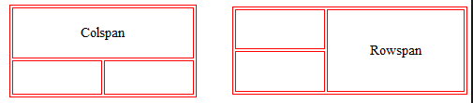
Rowspan , Colspan

Slide 42
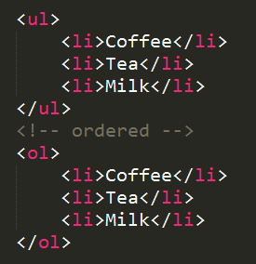
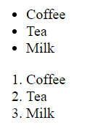
Lists
Notes:
List分為有序跟無序的
無序的用<ul>這個標籤
有序的用<ol>
list中的內容用<li>列出
unordered list可以設定list-style-type
ordered list也可以設定他的編號

Slide 43
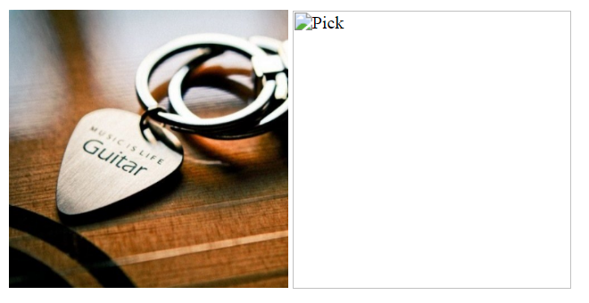
Images
Notes:
再來是圖片
透過<img>這個標籤來加入圖片
alt這個屬性是當圖片無法顯示時，會顯示的資訊

Slide 44
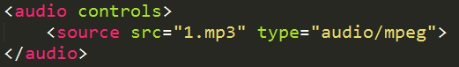
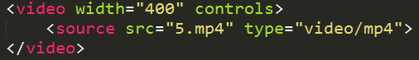
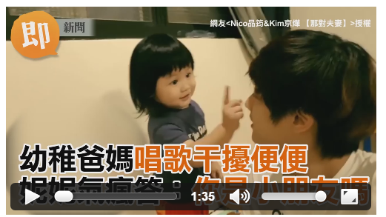

Audio/Video
Notes:
controls: 增加音樂的控制項, 像是播放、暫停、音量

Slide 45
CSS

Slide 46
What is CSS?
Cascading Style Sheet
CSS describes how HTML elements are to be displayed on screen, paper, or in other media
CSS saves a lot of work. It can control the layout of multiple web pages all at once
External stylesheets are stored in CSS files
Notes:
CSS 就是Cascading style sheet
用來描述如何顯示HTML元素
他可以用來控制多個網頁的layout
外部的樣式表會存在css檔案中

Slide 47
CSS Rule
property : value
width : 100%;
height : 500px;
a: hover
Notes:
% … 看parent 相對比例去做更改

Slide 48
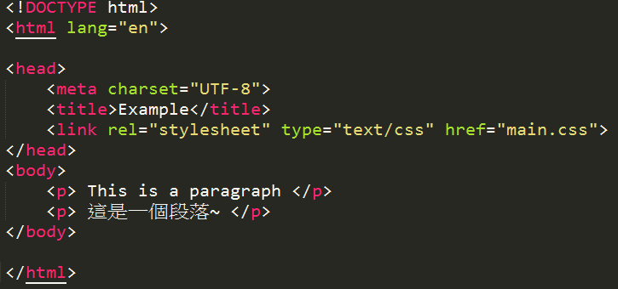
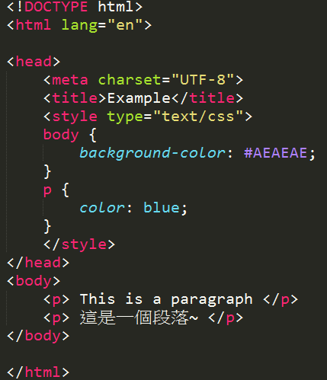
Insert CSS
External style sheet
Internal style sheet
Inline style
Notes:
有三種方式加入CSS
第一種是加入外部的style sheet
在head中，透過link來連結外部資源
第二種是內部的style sheet
在head中，使用style標籤來定義style
第三種是inline style
可以直接在元素後加上style屬性，來定義這個元素的style

Slide 49
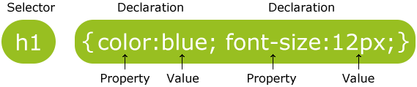
Syntax
Notes:
CSS的語法
首先要有selector，代表要定義哪個標籤、class、或是哪個id的元素的style
用大括號來宣告css樣式內容
內容要有property跟value
多個屬性之間要用分號隔開
;分號 :冒號

Slide 50

CSS - selector

Slide 51

Selector - tag
Notes:
Selector分為tag, class, id
tag就直接打tag名稱就好
class的部分 則是在前分加上 .
id的話，則是用#加上id名稱

Slide 52

CSS - selector

Slide 53


Selector - class
Notes:
class的部分 則是在前分加上 .

Slide 54

CSS - selector

Slide 55

Selector - id
Notes:
id的話，則是用#加上id名稱

Slide 56

Box model
Notes:
再來是box model
在html中，每個元素都可以被視為box
最中間的就是主要的內容
border是邊線
padding是內容和border的距離
margin是border以外的距離

Slide 57
Margins
margin-top
margin-bottom
margin-left
margin-right

Slide 58

Borders

Slide 59


CSS – padding

Slide 60



Display
block
inline-block
inline
none
Notes:
none: 元素會被隱藏

Slide 61
Position
static
relative
fixed
absolute

Slide 62
Position - static
HTML elements are positioned static by default.
Static positioned elements are not affected by the top, bottom, left, and right properties.
Notes:
預設是static
不會被top, bottom. left, right影響

Slide 63


Position - relative
positioned relative to its normal position
Notes:
相對位置
可以透過設置top, bottom, right, left 改變元素位置

Slide 64
Position - fixed
positioned relative to the viewport, which means it always stays in the same place even if the page is scrolled.
The top, right, bottom, and left properties are used to position the element.
Notes:
當視窗滾動時，會固定在視窗中的某個位置

Slide 65


Position - absolute
positioned relative to the nearest positioned ancestor
Notes:
相對第一個非static的parent

Slide 66
Position
參考網址
http://www.see-design.com.tw/i/css_position.html

Slide 67
JavaScript
Notes:
Ettoday demo

Slide 68
What is JavaScript?
JavaScript to program the behavior of web pages
Can Change HTML Content, HTML Attributes, HTML Styles (CSS), Validate Data, etc.

Slide 69

Insert JavaScript
External JavaScript
Internal JavaScript
Notes:
新增JavaScript的方式有兩種
一種是外部的
可以在head或是body加入上面那行
另一種是內部的
一樣用script標籤，可以在head或body中加入JavaScript

Slide 70

Javascript hello world
宣告變數利用 var
宣告array: var name = new Array();

Slide 71
Document.getElementById()
Document代表,網頁(html裡)的資訊
getElementById(“id”)代表,取出id裡的資料
常用的用法
1. Document.getElementById().value:取得form (<input> tag)裡的內容
2. Document.getElementById().style:修改id的layout
3. Document.getElementById()innerHTML. :更改html裡的內容

Slide 72



InnerHTML
可更改html裡的內容
可讀html tag (p,h,li,table….)

Slide 73



InnerHTML

Slide 74

innerHTML
兩種寫法都可以

Slide 75




Change HTML content
demo.html
main.js
Notes:
這個範例是按下button後，會顯示一些文字
在JavaScript中，透過getElementById取得對應的元素
再用innerHTML 來修改HTML內容

Slide 76




Change HTML style
demo.html
main.js
Notes:
再來是可以修改HTML的style
http://www.w3schools.com/js/tryit.asp?filename=tryjs_intro_style

Slide 77





Change HTML Validate Data
main.js
demo.html
Notes:
http://www.w3schools.com/js/tryit.asp?filename=tryjs_intro_validate

Slide 78

Javascript – alert()

Slide 79

Alert: output

Slide 80

Web Server
Apache
Nginx
Notes:
ssod

Slide 81
Web Server
系上工作站 - Apache
Notes:
ssod

Slide 82
Web Server
在工作站上create WWW 資料夾在家目錄下
把html檔上傳到WWW資料夾下
Notes:
ssod

Slide 83
Web Server
如何看上傳的html檔?
www.cs.ccu.edu.tw/~工作站帳號/xxx.html
Notes:
ssod

Slide 84
Reference
http://www.w3school.com.cn/index.html
http://www.1keydata.com/css-tutorial/tw/

